Slide 1

ОНЛАЙН ПРИМЕРОЧНАЯ
DREAM TEAM
КУРАТОР:
ЯЛУНИНА ВАЛЕРИЯ РАМИЛЬЕВНА

Slide 2

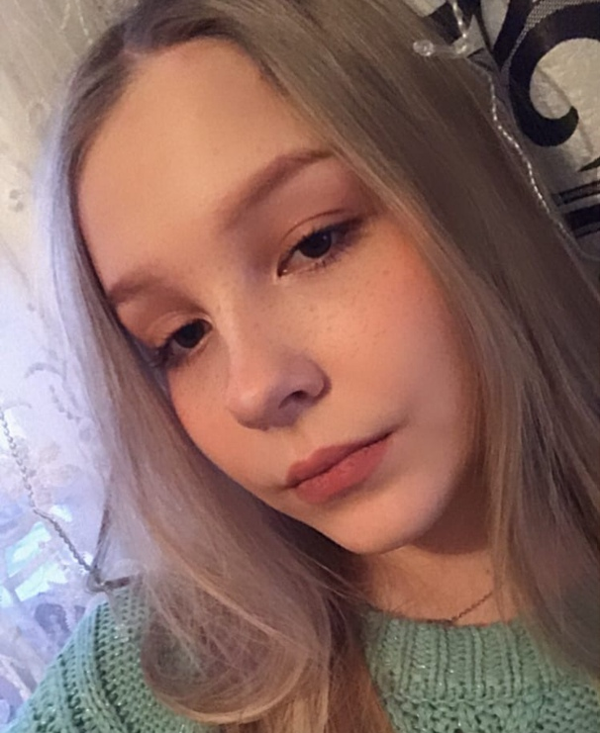
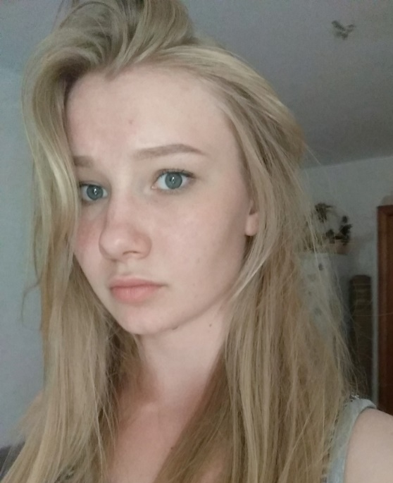
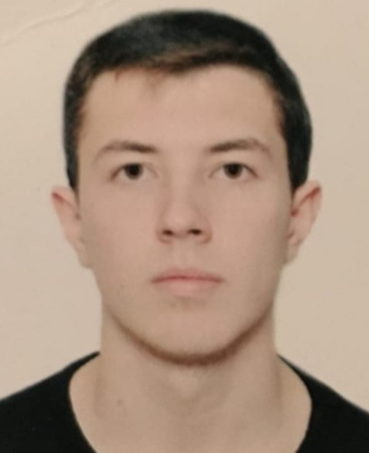
КОМАНДА ПРОЕКТА
_
X
АНАЛИТИК
ДИЗАЙНЕР
ПРОГРАММИСТ
X
X
X
Матюнина Полина Алексеевна
Масур Анна Михайловна
Гайнутдинов Артур Леонидович

Slide 3
ИДЕЯ ПРОЕКТА
_
X
X

Slide 4

ЦЕЛЕВАЯ АУДИТОРИЯ
_
X
X

Slide 5
АНАЛИЗ КОНКУРЕНТОВ
_
X
X

Slide 6
ЦЕЛЬ ПРОЕКТА И ЗАДАЧИ
_
X
X

Slide 7



_
X
ПРЕДЛАГАЕМОЕ РЕШЕНИЕ

Slide 8

ТРЕБОВАНИЯ К ПРОДУКТУ
_
X

Slide 9
ТЕХНОЛОГИЧЕСКИЙ СТЕК
_
X

Slide 10

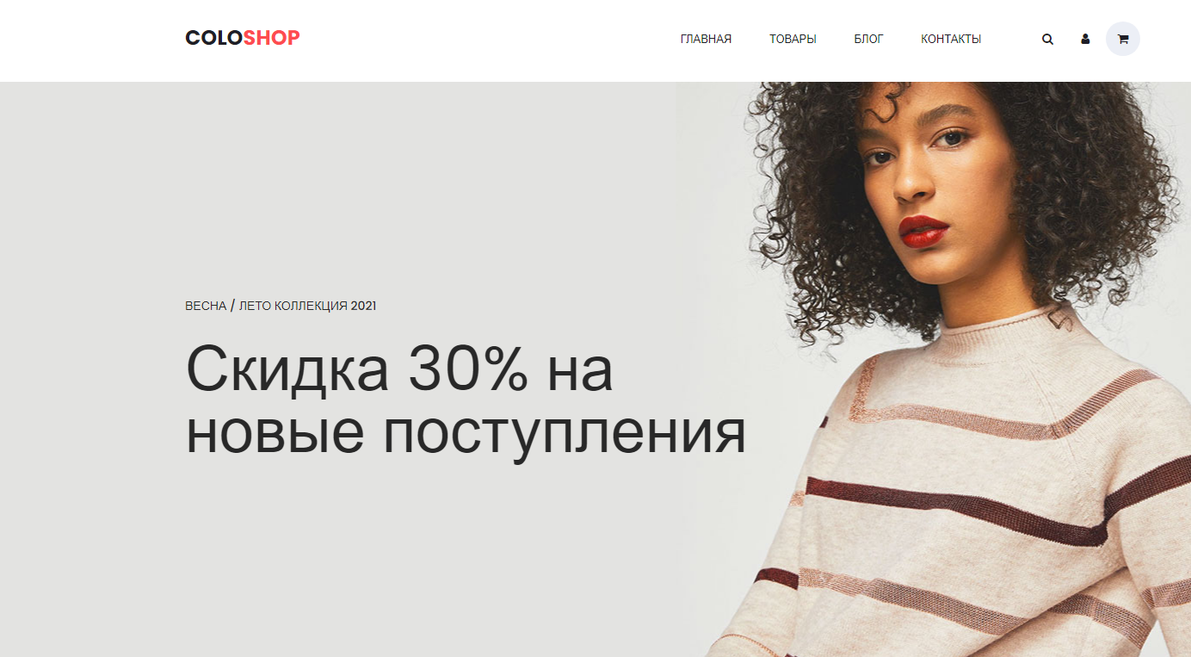
_
X
РЕАЛИЗАЦИЯ

Slide 11
ЗАКЛЮЧЕНИЕ
_
X

Slide 12
_
X
СПАСИБО ЗА ВНИМАНИЕ!
Онлайн примерочная АТ-05

